Slide 1
módulo introducción a las base de datos
Clase N° 03
XX – marzo - 2024

Slide 2


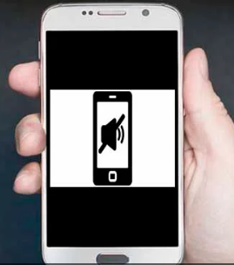

Condiciones favorables para la clase
Mantén todos tus sentidos activos
Práctica la puntualidad
Mantén tus dispositivos electrónicos en silencio
Respeta el turno de participación
Notes:
Tiempo: máximo 2% de los minutos de la clase
El docente:
Monitorea las condiciones favorables para la clase.
Invita a los estudiantes a practicar las condiciones favorables para la clase, en caso de ser necesario.

Slide 3
PRESENTACIÓN DE LA CLASE
Aprendizaje Esperado:
Valorar el uso de SABD en un ambiente empresarial
Criterios de Evaluación:
Preguntas y respuestas durante y al final de la clase
Contenidos:
Sintesis de los aspectos relevantes de una base de datos
Notes:
Tiempo: máximo 3% de los minutos de la clase
El docente:
- Recuerda a los estudiantes el aprendizaje esperado, los criterios de evaluación y los contenidos a abordar en la clase.

Slide 4
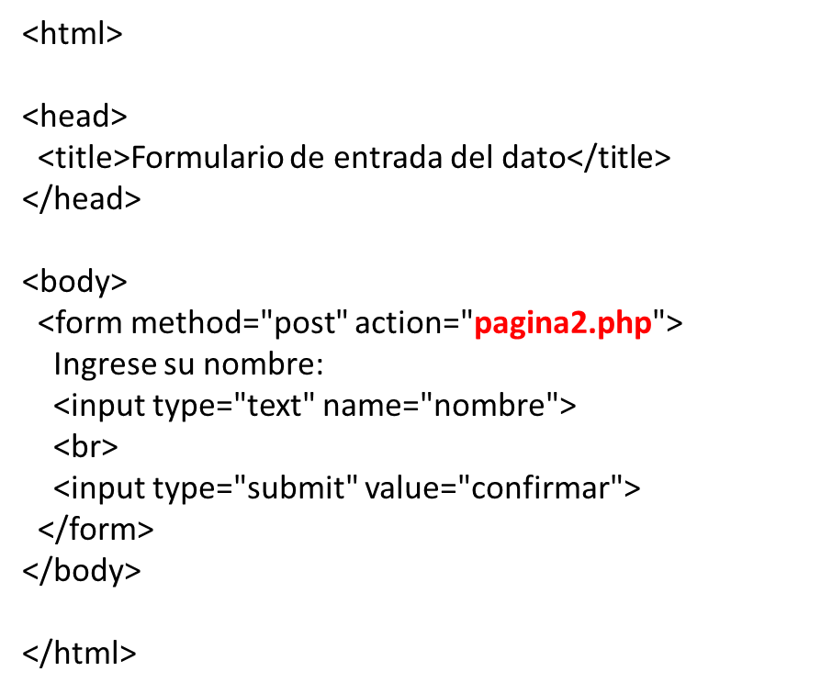
Momento para recordar
Notes:
Se debe considerar como máximo el 5% de los minutos de la clase para activar los aprendizaje previos de los estudiantes a través de una actividad de aprendizaje inicial.

Slide 5
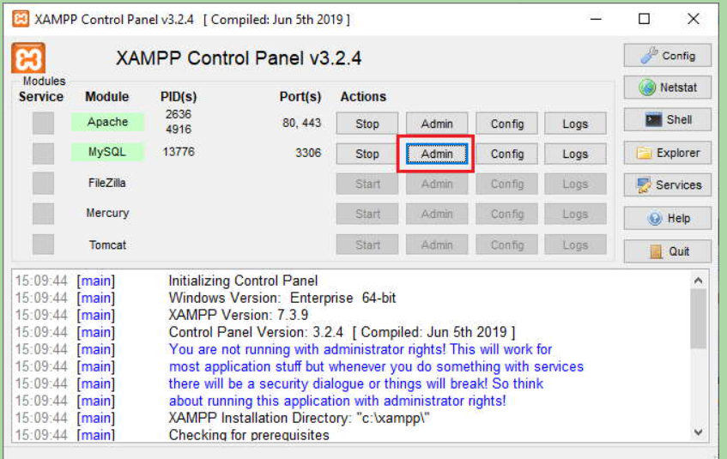
Momento para conocer
Notes:
Se debe considerar como máximo el 40% de los minutos de la clase para abordar los contenidos, ideas, procedimientos, teorías, postulados, etc.

Slide 6
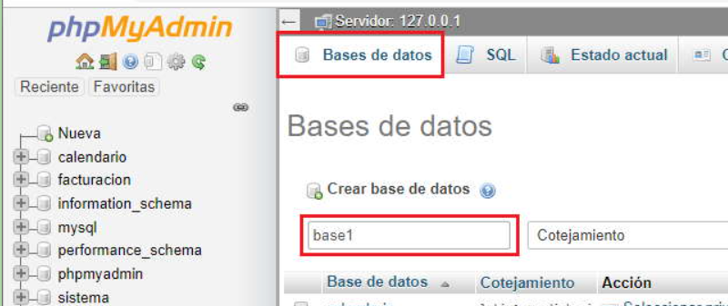
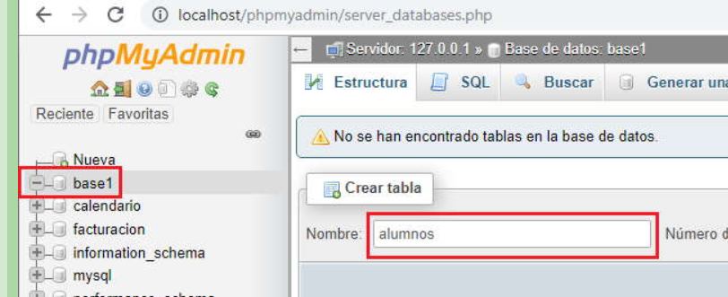
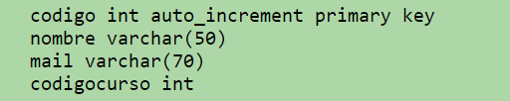
Notes:
Se debe considerar como máximo el 40% de los minutos de la clase para abordar la aplicación de lo conocido en actividades prácticas.

Slide 7
<html>
<head>
<title>Problema</title>
</head>
<body>
<h1>Alta de Alumnos</h1>
<form action="pagina2.php" method="post">
Ingrese nombre:
<input type="text" name="nombre"><br>
Ingrese mail:
<input type="text" name="mail"><br>
Seleccione el curso:
<select name="codigocurso">
<option value="1">PHP</option>
<option value="2">ASP</option>
<option value="3">JSP</option>
</select>
<br>
<input type="submit" value="Registrar">
</form>
</body>
</html>

Slide 8
<html>
<html>
<head>
<title>Problema</title>
</head>
<body>
<?php
$conexion = mysqli_connect("localhost", "root", "", "base1") or
die("Problemas con la conexión");
mysqli_query($conexion, "insert into alumnos(nombre,mail,codigocurso) values
('$_REQUEST[nombre]','$_REQUEST[mail]',$_REQUEST[codigocurso])")
or die("Problemas en el select" . mysqli_error($conexion));
mysqli_close($conexion);
echo "El alumno fue dado de alta.";
?>
</body>
</html>

Slide 9
<html>
<head>
<title>Problema</title>
</head>
<body>
<form action="pagina2.php" method="post">
Ingrese el mail del alumno a consultar:
<input type="text" name="mail">
<br>
<input type="submit" value="buscar">
</form>
</body>
</html>

Slide 10
<html>
<head>
<title>Problema</title>
</head>
<body>
<?php
$conexion = mysqli_connect("localhost", "root", "", "base1") or
die("Problemas con la conexión");
$registros = mysqli_query($conexion, "select codigo,nombre,codigocurso
from alumnos where mail='$_REQUEST[mail]'") or
die("Problemas en el select:" . mysqli_error($conexion));

Slide 11
if ($reg = mysqli_fetch_array($registros))
{
echo "Nombre:" . $reg['nombre'] . "<br>";
echo "Curso:";
switch ($reg['codigocurso']) {
case 1:
echo "PHP";
break;
case 2:
echo "ASP";
break;
case 3:
echo "JSP";
break;
}
} else {
echo "No existe un alumno con ese mail.";
}
mysqli_close($conexion);
?>
</body>
</html>

Slide 12
<html>
<head>
<title>Problema</title>
</head>
<body>
<?php
$conexion = mysqli_connect("localhost", "root", "", "base1") or
die("Problemas con la conexión");

Slide 13
$registros = mysqli_query($conexion, "select codigo from alumnos
where mail='$_REQUEST[mail]'") or
die("Problemas en el select:" . mysqli_error($conexion));
if ($reg = mysqli_fetch_array($registros)) {
mysqli_query($conexion, "delete from alumnos where mail='$_REQUEST[mail]'") or
die("Problemas en el select:" . mysqli_error($conexion));
echo "Se efectuó el borrado del alumno con dicho mail.";
} else {
echo "No existe un alumno con ese mail.";
}
mysqli_close($conexion);
?>
</body>
</html>

Slide 14
<html>
<head>
<title>Problema</title>
</head>
<body>
<?php
$conexion = mysqli_connect("localhost", "root", "", "base1") or
die("Problemas con la conexión");
$registros = mysqli_query($conexion, "select * from alumnos
where mail='$_REQUEST[mail]'") or
die("Problemas en el select:" . mysqli_error($conexion));

Slide 15
if ($reg = mysqli_fetch_array($registros)) {
?>
<form action="pagina3.php" method="post">
Ingrese nuevo mail:
<input type="text" name="mailnuevo" value="<?php echo $reg['mail'] ?>">
<br>
<input type="hidden" name="mailviejo" value="<?php echo $reg['mail'] ?>">
<input type="submit" value="Modificar">
</form>
<?php
} else
echo "No existe alumno con dicho mail";
?>
</body>
</html>

Slide 16
<html>
<head>
<title>Problema</title>
</head>
<body>
<?php
$conexion = mysqli_connect("localhost", "root", "", "base1") or
die("Problemas con la conexión");
mysqli_query($conexion, "update alumnos
set mail='$_REQUEST[mailnuevo]'
where mail='$_REQUEST[mailviejo]'") or
die("Problemas en el select:" . mysqli_error($conexion));
echo "El mail fue modificado con exito";
?>
</body>
</html>

Slide 17
<html>
<head>
<title>Problema</title>
</head>
<body>
<?php
$conexion = mysqli_connect("localhost", "root", "", "base1") or
die("Problemas con la conexión");
$registros = mysqli_query($conexion, "select codigo,nombre,mail,codigocurso
from alumnos") or
die("Problemas en el select:" . mysqli_error($conexion));

Slide 18
while ($reg = mysqli_fetch_array($registros))
{
echo "Codigo:" . $reg['codigo'] . "<br>";
echo "Nombre:" . $reg['nombre'] . "<br>";
echo "Mail:" . $reg['mail'] . "<br>";
echo "Curso:";
switch ($reg['codigocurso']) {
case 1:
echo "PHP";
break;
case 2:
echo "ASP";
break;
case 3:
echo "JSP";
break;
}
echo "<br>";
echo "<hr>";
}

Slide 19
mysqli_close($conexion);
?>
</body>
</html>

Slide 20
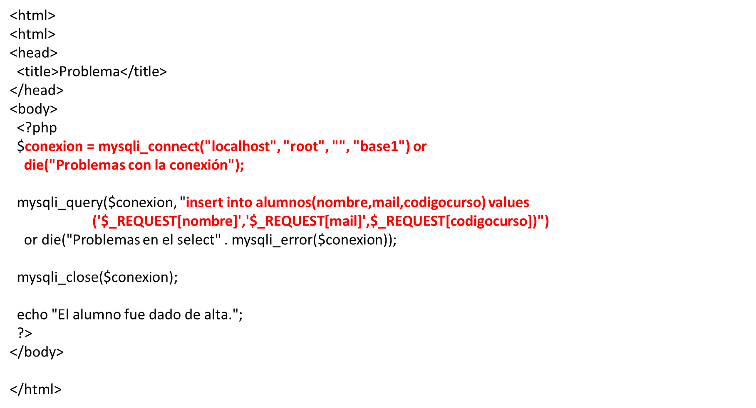
Momento para retroalimentar
Notes:
Se debe considerar como máximo el 10% de los minutos de la clase para retroalimentar el proceso de aprendizaje de los estudiantes a través de una actividad de evaluación formativa final.

